Slide 1
Животные
зоны степи

Slide 2
Животные зоны степи
Тарпан или дикая лошадь Бык-тур Сайгак Корсак Кот-манул

Slide 3
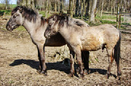
Тарпан или дикая лошадь
В исторические времена тарпаны заселяли южные степи. Степей становилось все меньше, они постепенно превращались в сельскохозяйственные территории, и тарпаны отступали. Последнее их прибежище — южно-украинские, пред кавказские и казахстанские степи. В конце 18 — начале 19 века тарпаны еще встречались в степной зоне, в европейской части страны — по левобережью нижнего Днепра. Табунок из восьми голов отмечен близ Аскания-Нова в 70-х годах прошлого столетия.
Последний тарпан был убит около ста лет назад.

Slide 4
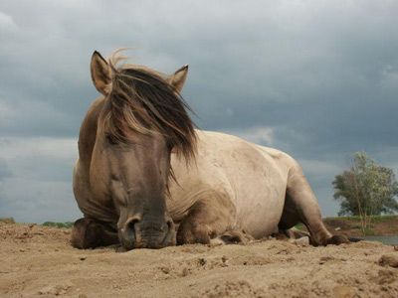
Тарпан

Slide 5
Бык-тур
Бык-тур исчез из Европы в 12 — 14 веках, дожив до конца 16 века лишь в Беловежской пуще. Тур был предком местного крупного рогатого скота, и некоторые примитивные породы, в том числе и серый украинский скот, еще сохранили его признаки. Это дает возможность восстановить популяцию тура путем скрещивания.

Slide 6
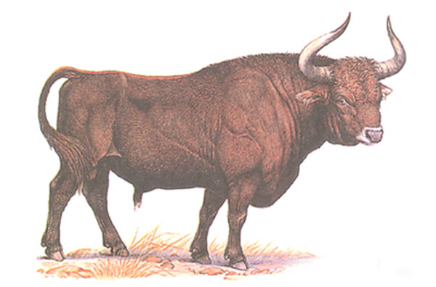
Бык-тур

Slide 7
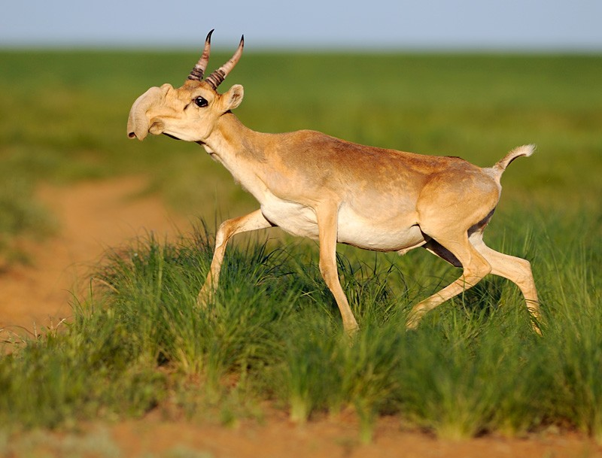
Сайгак
Cайгак - некрупная антилопа, высоконогая, легкая и подвижная. Ни с кем не спутаешь сайгака благодаря крупной голове с вздутой горбатой мордой, оканчивающейся как бы небольшим хоботком. У самцов - небольшие полупрозрачные светлые рога с темными кончиками, самки безроги. Самые крупные взрослые животные не превышают 60 кг, в среднем самцы бывают порядка 45 кг, а самки - 30-35.

Slide 8
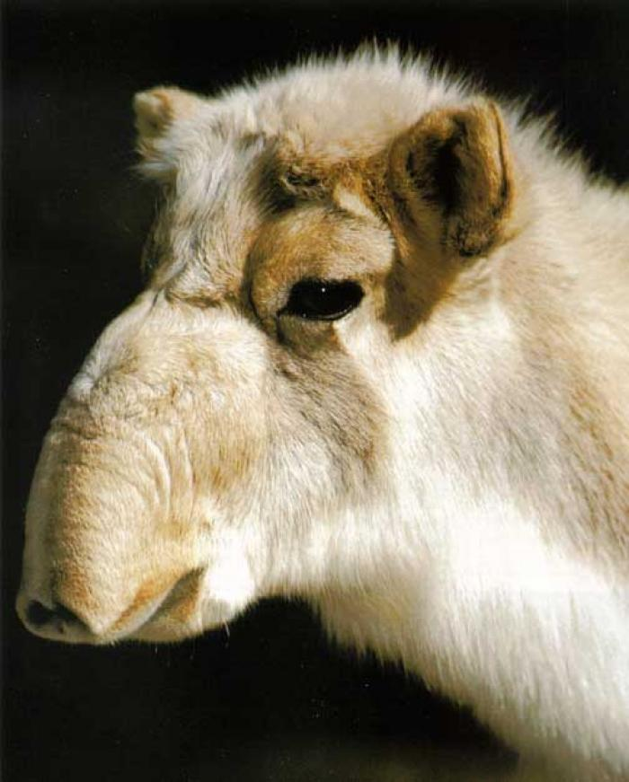
Сайгак

Slide 9
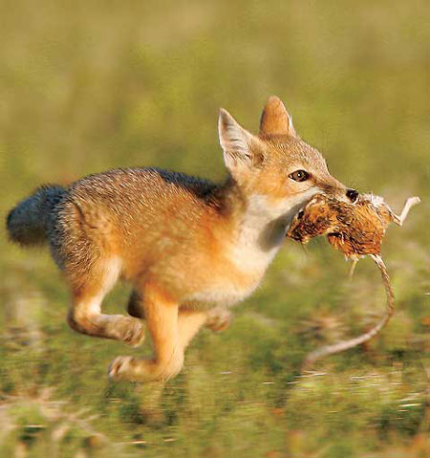
Корсак
Корсак, или степная лисица. Это животное является хищником из рода лисиц.
Корсак похож на обыкновенную рыжую лисицу. Однако его тельце несколько мельче (длина достигает 60 см), длина хвоста - 35 см. Высота в холке не превышает 30 см, а вес колеблется от 4 до 6 кг.

Slide 10
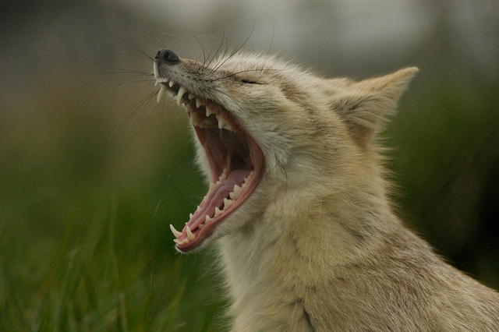
Корсак

Slide 11
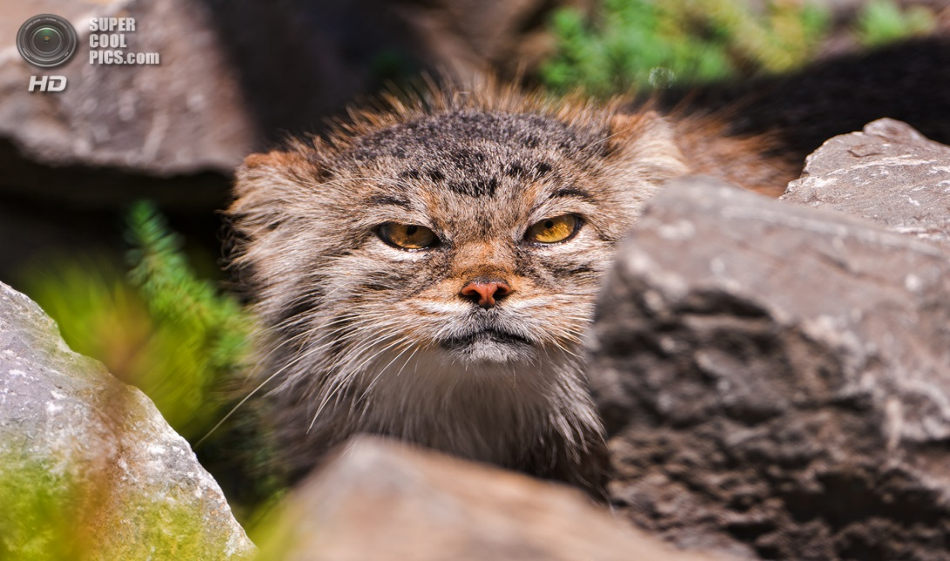
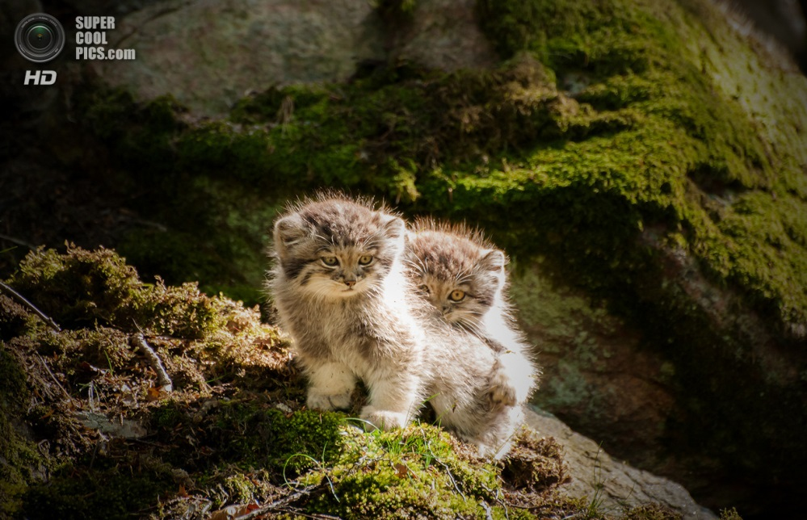
Кот-манул
Чтобы узнать, какими были предки домашней кошки 12 миллионов лет назад, достаточно взглянуть на манула. Эти хищные представители семейства кошачьих обитают в Центральной и Средней Азии, от Южного Закавказья и западного Ирана до Забайкалья, Монголии и Северо-Западного Китая. Своими размерами они напоминают обычную домашнюю кошку, но отличаются круглыми зрачками, короткими лапами и очень густой шерстью — на один см² приходится 9 000 волосков, длинной до 7 см. К сожалению, эти пушистые красавцы находятся под угрозой исчезновения, и всё равно браконьеры продолжают убивать их ради ценного меха.

Slide 12
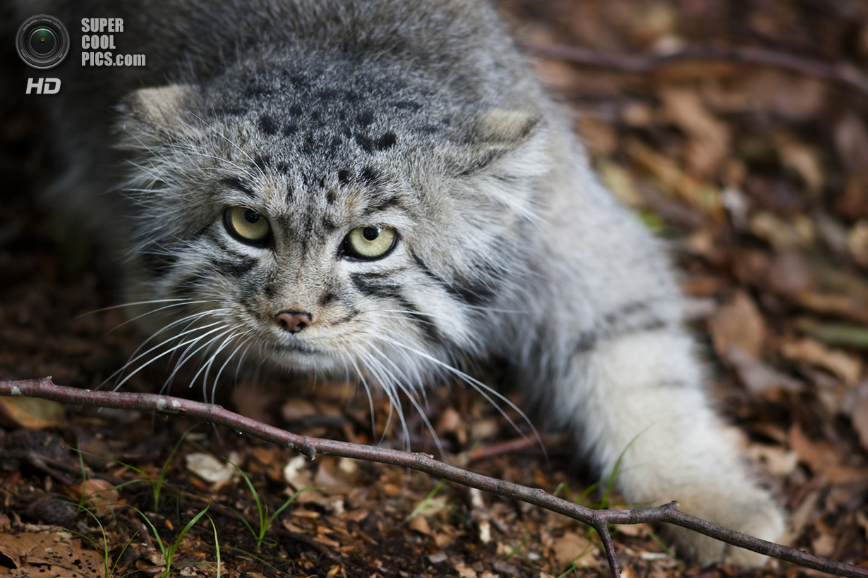
Кот-манул

